Slide 1
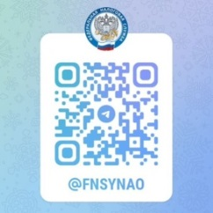
Телеграмм канал «ФНС ЯНАО – семинары» предназначен для проведения налоговыми органами Ямала вебинаров, в том числе по теме ЕНС. Вебинары проводятся в прямом эфире, участники телеграмм канала могут задать вопросы и получить ответы на них.
Календарь мероприятий на неделю
23 апреля в 15:00
Вебинар для налогоплательщиков
по следующим темам:
1.Машиночитаемая доверенность (МЧД), особенности ее применения.
2. О применении ККТ при осуществлении расчетов в Российской Федерации. Возможности мобильного приложения ФНС России «Проверка чека» и платформы «Честный знак».
Ссылка для подключения: https://t.me/FNSYNAO
25 апреля в 15:00
Вебинар для налогоплательщиков
по следующим темам:
1. Единый налоговый счет: особенности предоставления уведомления об исчисленных суммах налогов, сборов, страховых взносов. Ответы на актуальные вопросы.
2. Повторное получение ИП и ЮЛ ключа электронной подписи без личного посещения налогового органа.
Ссылка для подключения: https://t.me/FNSYNAO
Контактная информация: сайт: www.nalog.gov.ru мы в соцсетях: https://vk.com/club217972703 https://ok.ru/group/70000001463990
Телефон единого контакт центра:
8 800 222 22 22

